Slide 1
Inferencia y verificación de propiedades en sistemas ciber-físicos estocásticos
^{Autores:}
^{Javier Romero Flores (GIC)}
^{Dmytro Vernyuk (GII)}
^{Director:}
^{José Ignacio Requeno}
Facultad de Informática

Slide 2
Inferencia y verificación de propiedades
en sistemas ciber-físicos estocásticos
^{Introducción}
Facultad de Informática

Slide 3
Inferencia y verificación de propiedades
en sistemas ciber-físicos estocásticos
Sistemas ciberfísicos
Un tipo especial de sistemas en tiempo real.
Combinan un micro controlador o programa software con uno o varios sensores que interactúan sobre una variable física.
^{Ejemplos:}
ordenador de a bordo que regula la velocidad de crucero de un vehículo.
el piloto automático que controla la altitud y trayectoria de un avión.
Facultad de Informática

Slide 4
Inferencia y verificación de propiedades
en sistemas ciber-físicos estocásticos
Runtime verification
Técnicas de verificación en tiempo de ejecución.
Implementan un monitor que supervisa la ejecución.
Los monitores actúan como guardianes.
Alertan cuando la ejecución se desvía del comportamiento deseado.
También pueden revertir ese hecho y redirigir el sistema hacia un estado saludable.
Facultad de Informática

Slide 5
Inferencia y verificación de propiedades
en sistemas ciber-físicos estocásticos
Signal Temportal Logic (STL)
Es un tipo de lógica temporal enfocada al análisis de señales analógicas o reales.
Necesidad de definir los comportamientos deseados y no deseados.
Evalúa un estado en particular del sistema o una secuencia de eventos.
Facultad de Informática

Slide 6
Inferencia y verificación de propiedades
en sistemas ciber-físicos estocásticos
Objetivos
Extender STL para expresar propiedades que involucren tendencias (derivadas), o acumulaciones (integrales). La extensión se implementara en la herramienta STLEval.
Implementar esos nuevos operadores lógicos en las herramientas software actuales.
Proporcionar una interfaz de usuario que facilite la interacción con dichas herramientas. La interfaz se montara encima de STLEval y ParetoLib.
Facultad de Informática

Slide 7
Inferencia y verificación de propiedades
en sistemas ciber-físicos estocásticos
Planificación
^{Duración de 8 meses}
Creado o modificado aproximadamente 1300 líneas de código
^{Fases:}
^{Investigación}
^{Documentación}
^{Implementación}
^{Diseño y Finalización}
Facultad de Informática

Slide 8
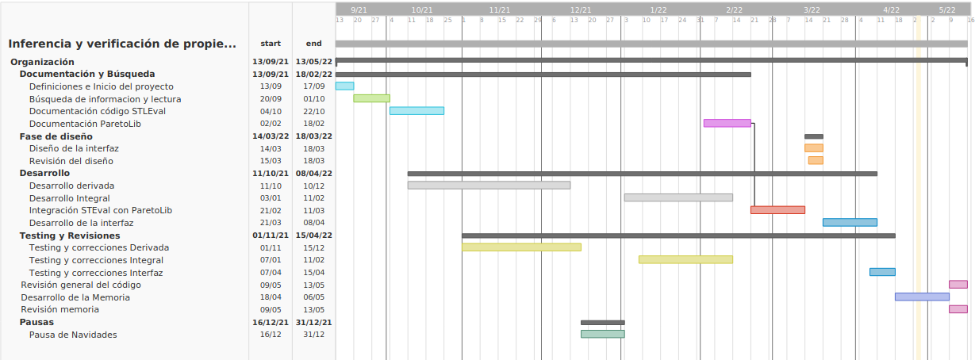
Inferencia y verificación de propiedades
en sistemas ciber-físicos estocásticos
Diagrama de Gantt
Facultad de Informática

Slide 9
Inferencia y verificación de propiedades
en sistemas ciber-físicos estocásticos
Nuevos operadores para STL
Facultad de Informática

Slide 10
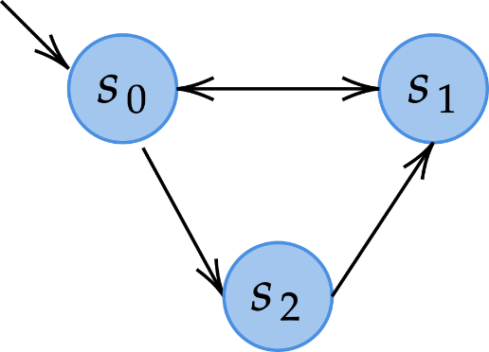
Inferencia y verificación de propiedades
en sistemas ciber-físicos estocásticos
Lógica Temporal
La lógica temporal tiene percepción de tiempo, al contrario que la proposicional.
Un controlador software de un sistema ciberfísico se pueden representar como una máquina de estados.
En un entorno real, el tiempo es denso.
Facultad de Informática

Slide 11
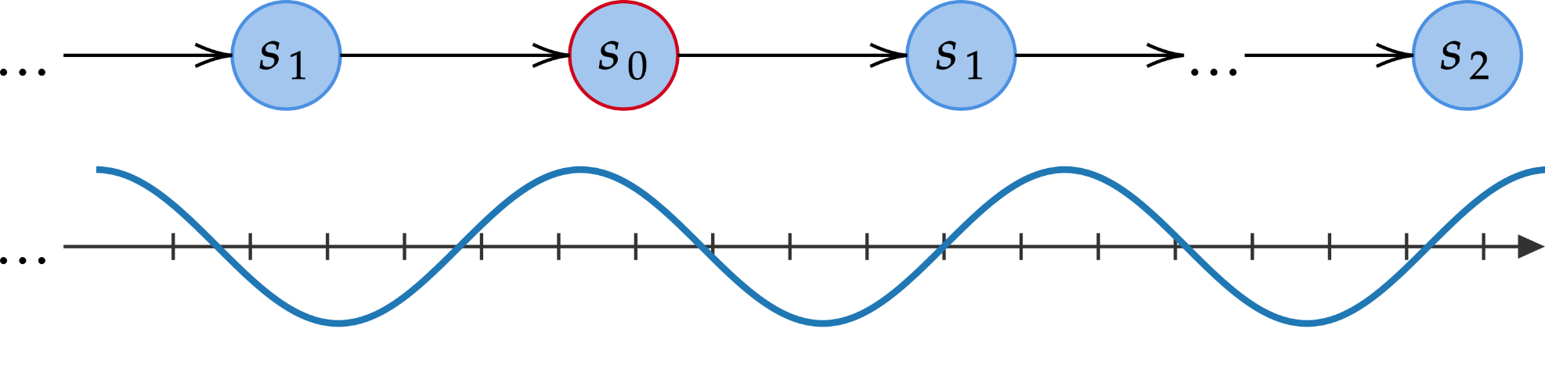
Inferencia y verificación de propiedades
en sistemas ciber-físicos estocásticos
Lógica Temporal
^{Traza de ejecución densa.}
Facultad de Informática

Slide 12
Inferencia y verificación de propiedades
en sistemas ciber-físicos estocásticos
Signal Temporal Logic
Un tipo de lógica temporal dedicada a señales analógicas.
Permite expresar características sobre la evolución de algún atributo físico.
Las propiedades de la lógica se satisfacen con un estado o un camino.
STLEval es un intérprete de STL con extensiones cuantitativas.
Facultad de Informática

Slide 13
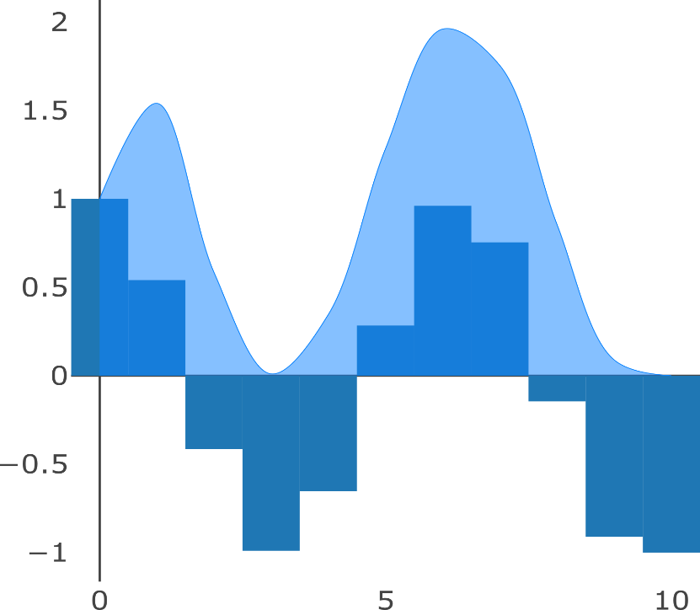
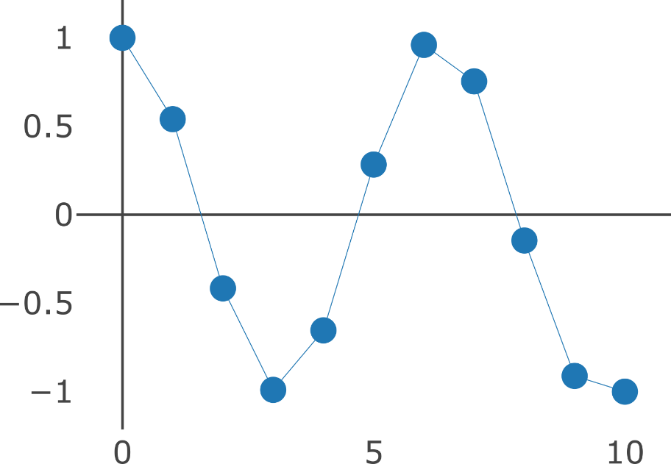
Inferencia y verificación de propiedades
en sistemas ciber-físicos estocásticos
Definición de los nuevos operadores
Facultad de Informática

Slide 14
Inferencia y verificación de propiedades
en sistemas ciber-físicos estocásticos
Integración con ParetoLib
Facultad de Informática

Slide 15
Inferencia y verificación de propiedades
en sistemas ciber-físicos estocásticos
¿Qué es ParetoLib?
Es una biblioteca de minería que recibe una especificación paramétrica y devuelve el rango de valores de las variables para las que la propiedad se satisface o invalida.
Evalúa instancias concretas de la fórmula temporal a través de la herramienta STLEval.
Facultad de Informática

Slide 16
Inferencia y verificación de propiedades
en sistemas ciber-físicos estocásticos
Integración
Se ha empaquetado junto los binarios y librerías dinámicas de STLEval precompilados tanto para Linux como para Windows.
^{Herramienta multiplataforma.}
Facultad de Informática

Slide 17
Inferencia y verificación de propiedades
en sistemas ciber-físicos estocásticos
Interfaz gráfica
Facultad de Informática

Slide 18
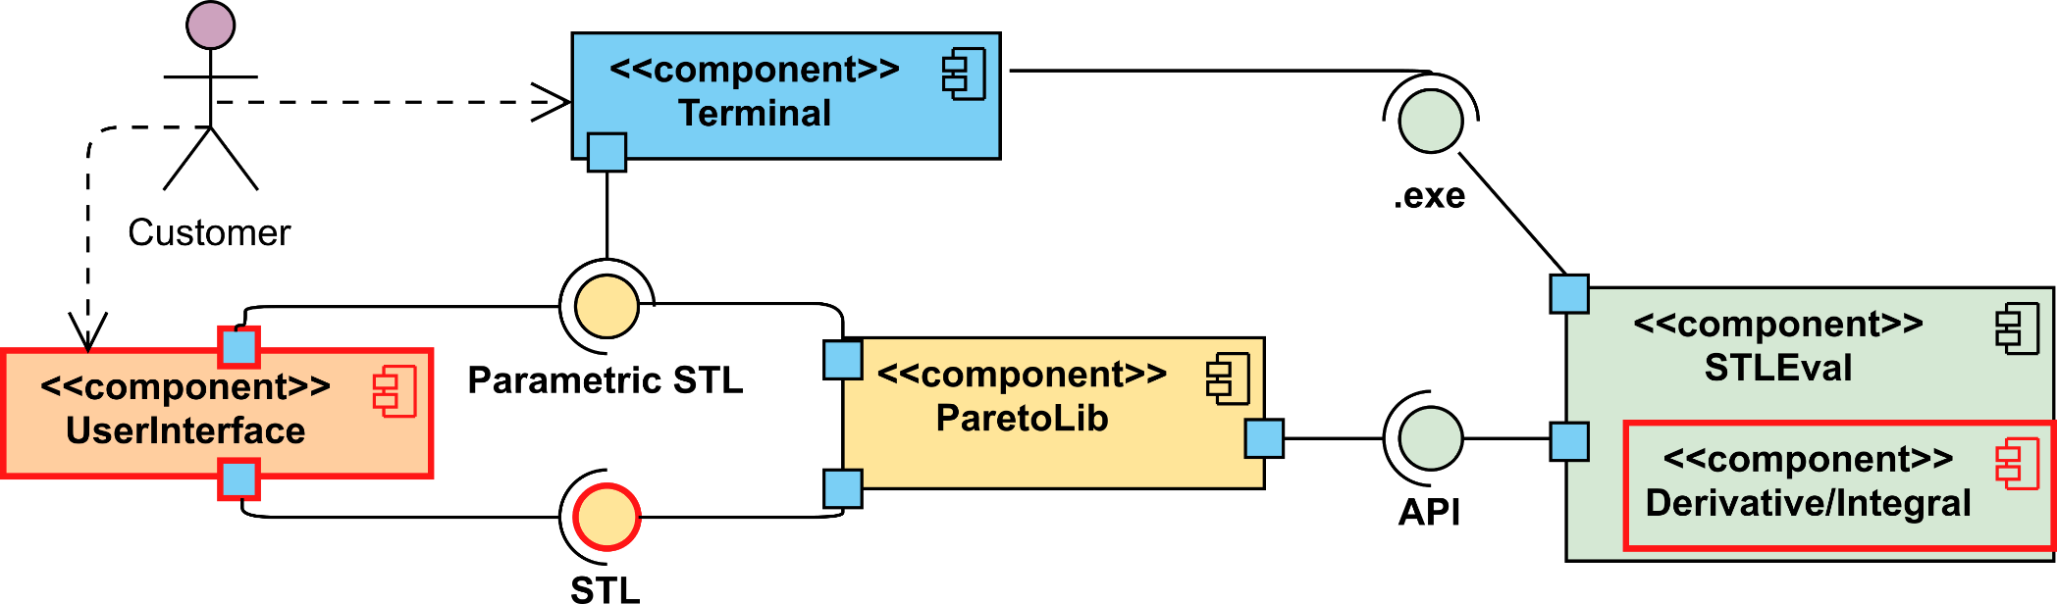
Inferencia y verificación de propiedades
en sistemas ciber-físicos estocásticos
Estructura
Facultad de Informática

Slide 19
Inferencia y verificación de propiedades
en sistemas ciber-físicos estocásticos
Bibliotecas utilizadas
^{PyQt5}
^{Matplotlib}
^{Pandas}
^{Seaborn}
Facultad de Informática

Slide 20
Inferencia y verificación de propiedades
en sistemas ciber-físicos estocásticos
Guía de uso (Demo o Video)
Facultad de Informática

Slide 21
Inferencia y verificación de propiedades
en sistemas ciber-físicos estocásticos
Conclusiones
Facultad de Informática

Slide 22
Inferencia y verificación de propiedades
en sistemas ciber-físicos estocásticos
Conclusiones
^{Documentación e investigación.}
Capacidades de STLEval extendidas con la derivada y la integral.
^{Actualización de ParetoLib.}
^{Aportada una interfaz gráfica.}
Facultad de Informática

Slide 23
Inferencia y verificación de propiedades
en sistemas ciber-físicos estocásticos
Trabajo futuro
Parámetros adicionales en la interfaz gráfica, como
Grado de precisión del aprendizaje.
Nivel de paralelismo en los cálculos de ParetoLib.
Nuevos tipos de interpolación. Permitirá nuevos operadores lógicos como el operador probabilidad.
Implementación de un procesador de lenguaje natural de las propiedades lógicas de STL.
Reimplementar el núcleo de ParetoLib.
Facultad de Informática

Slide 24
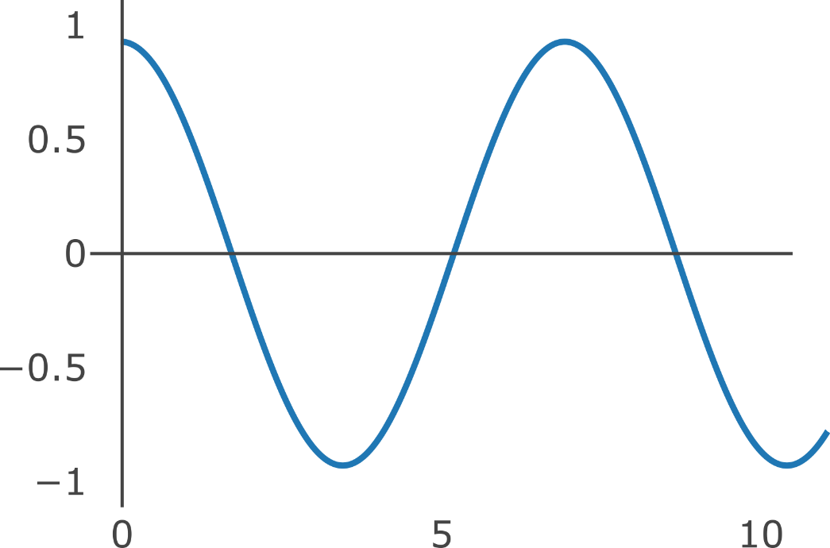
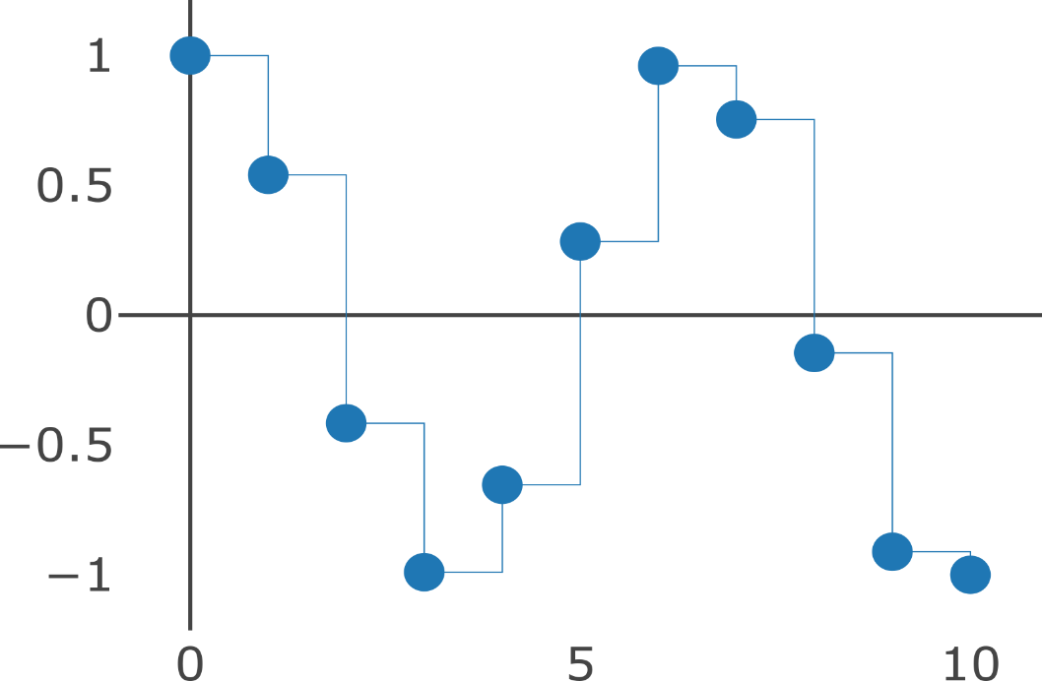
Inferencia y verificación de propiedades
en sistemas ciber-físicos estocásticos
Nuevos tipos de interpolación. Permitirá nuevos operadores lógicos como el operador probabilidad.
Facultad de Informática

